Slide 1
ابداء رأيه في مشكلات معاصرة
علام منذر حلمي

Slide 2
المراجعة: أ. جمعه شعيب | الإعداد : علام منذر | ابداء رأيه في مشكلات معاصرة رقم الهدف : 2155 | الهدف
الفئة العمرية: 13-14 | مستوى الشدة: بسيطة | فئة الإعاقة : الاعاقة الذهنية | بيانات الهدف
ابداء رأيه في مشكلات معاصرة كان والد حمد ينظر الى التلفاز على برنامج خاص بالطبيعة و فسال حمد والدة ما هذا البرنامج و لماذا انت مهتم به فقال والد حمد لابنه اجلس كي اخبرك هذا البرنامج يتحدث عن الطبيعة و التلوث و قال حمد و ما هو التلوث ؟ فقال ان نرمي الاوساخ على الأرض او في المياه او الدخان في الهواء فقال حمد و ماذا يحدث اذا فعلنا هذا فأجاب والده ان يؤثر القاء الاوساخ في الارض يؤثر على التربة و كذلك على نمو النبات و الاوساخ في المياه تؤثر على نمو الأسماك فتقل و الدخان في الهواء يؤدي لأمراض للإنسان و الحيوان و النبات فقال حمد سوف انصح أصدقائي على المحافظة على البيئة و الاهتمام بالطبيعة الأنشطة الصفية: 1- تدريب الطلاب على اهم مكونات البيئة 2. تدريب الطلاب على فوائد المحافظة على البيئة 3. تعريف الطلاب بالتلوث 4. تعريف الطلاب بالأثار الناجمة عن التلوث 5. عرض فيديوهات التلوث و اثره و كيفية المحافظة على البيئة |  |  | كتاب الطالب
ابداء رأيه في مشكلات معاصرة

Slide 3
ابداء رأيه في مشكلات معاصرة | الهدف
انشطه مهارية | المكونات
الانشطه الصفية عرض فيديوهات ابداء رأيه في مشكلات معاصرة
تعريف الطالب في البيئة المحيطة به
https://www.youtube.com/watch?v=rTxp3EOLHHs

Slide 4
الحصة الدراسية: الهدف الرئيسي هو ابداء رأيه في مشكلات معاصرة أهداف أخرى: ان يقوي مهارات التآزر البصري الحركي من خلال التتبع / تقوية المسكة الثلاثية للقلم للكتابة / تقوية الذاكرة البصرية . 1- تشغيل الفيديو الخاص بالدرس. تنفيذ التمارين والأنشطة الصفية داخل الغرفة الصفية خلال الوسائل و الأوراق التعليمية. النشاط الرياضي إعادة الأدوات الى مكانها بعد الاستخدام و إبقاء الصالة الرياضية نظيفة النشاط الفني: تلوين السلوكيات الصحيحة الخاصة بالمحافظة على البيئة النشاط الموسيقى: عمل اغنية عن المحافظة على البيئة | دليل للمعلم
إعطاء ولي الامر بعض التمارين الخاصة بالتلوث و اثره و كيفية المحافظة على البيئة | الواجب المنزلي
مجموعة تدريبات على الأيباد تتضمن: 1- عرض مجموعة من الدروس التعليمية ابداء رأيه في مشكلات معاصرة | تمارين الكترونية
متوسط : ان يذكر اهم الجوانب البيئية جيد: ان يذكر التلوث و اثره مرتفع : ان يذكر التلوث و اثره و كيفية المحافظة على البيئة | التقييم
التلوث
المحافظة على البيئة
https://www.youtube.com/watch?v=UVAwpBxKEXA
https://www.youtube.com/watch?v=6gIHH-OCri4

Slide 5
ابداء رأيه في مشكلات معاصرة
ابداء رأيه في مشكلات معاصرة
عدد النقاط المهمه :
المهارات البصرية
المهارات السمعية
المهارات الحركية
المهارات الادراكية
يمكن الاستغناء عن اى مهارة من ما سبق ماعدا الادراك .

Slide 6
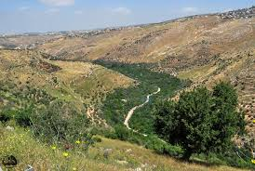
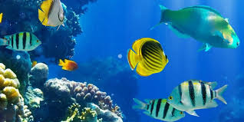
ابداء رأيه في مشكلات معاصرة
ان يذكر مكونات البيئة الأساسية :
اليابس
الماء
الهواء

Slide 7
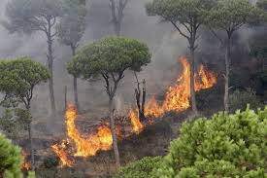
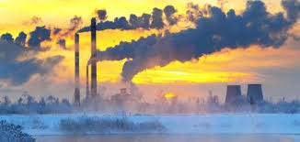
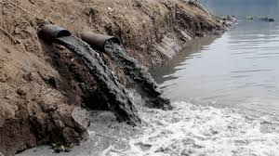
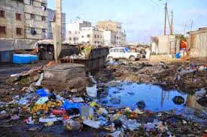
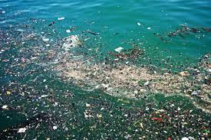
ابداء رأيه في مشكلات معاصرة
ان يضع دائرة حول صور التلوث البيئي :

Slide 8
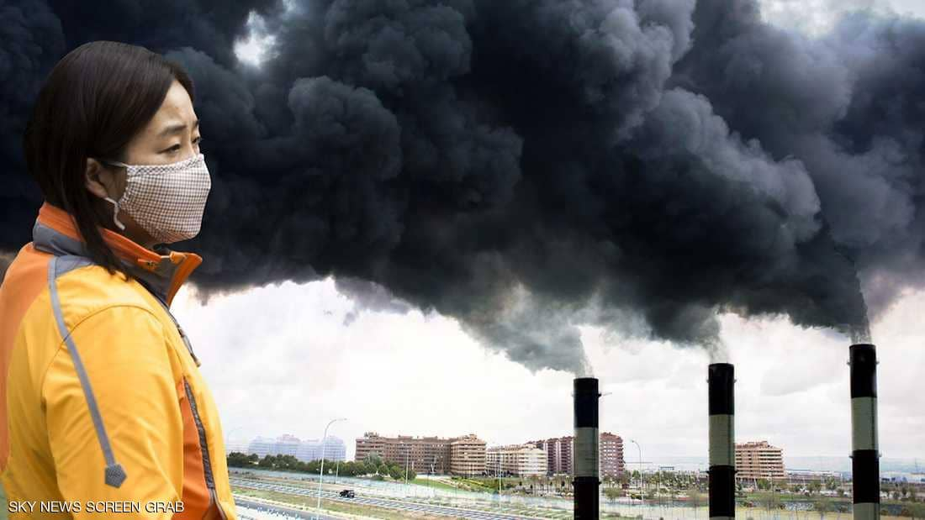
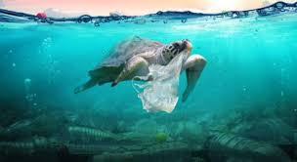
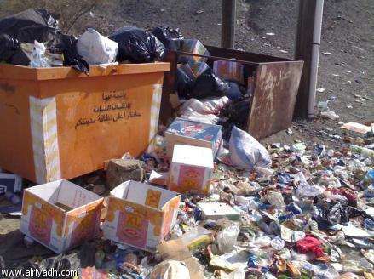
ابداء رأيه في مشكلات معاصرة
ان يقص و يلزق الاثار الناجمة عن التلوث في الخانات التالية :
التلوث اليابس | التلوث الهوائي | التلوث المائي

Slide 9
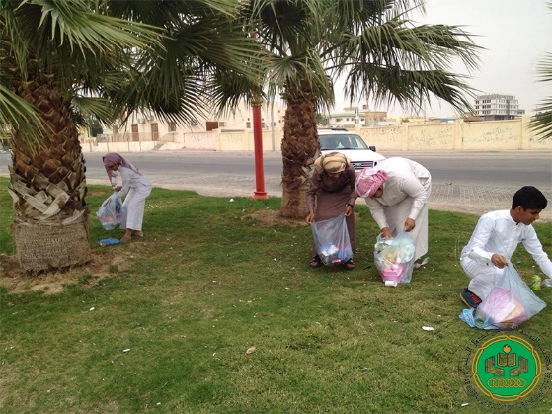
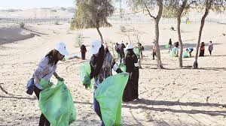
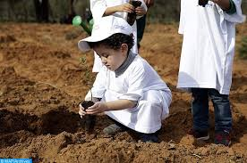
ابداء رأيه في مشكلات معاصرة
ان يضع دائرة حول السلوكيات الخاصة بالمحافظة على البيئة :

